Slide 1
Применение технологии распознавания лиц в среде университета
Студент: Шестаков Павел, 171-362
Куратор: Кесель Сергей Александрович

Slide 2
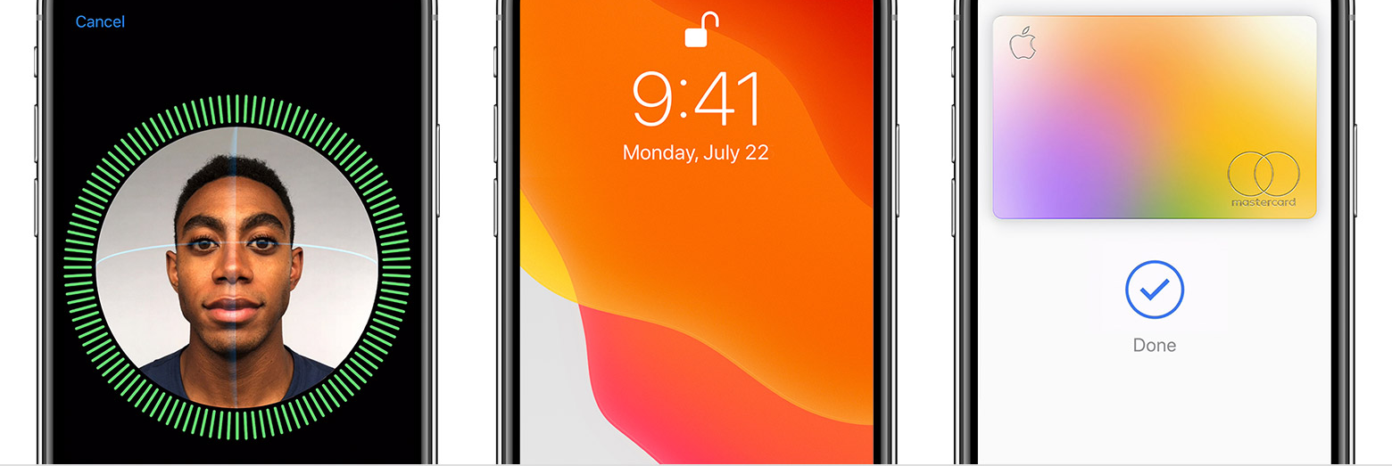
Яркий пример успешного внедрения авторизации по лицу - Face ID от компании Apple

Slide 3

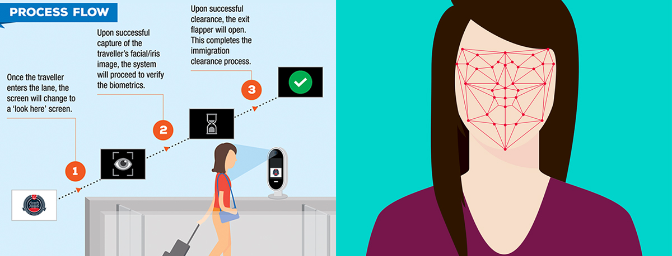
Одно из возможных применений распознавания лиц

Slide 4
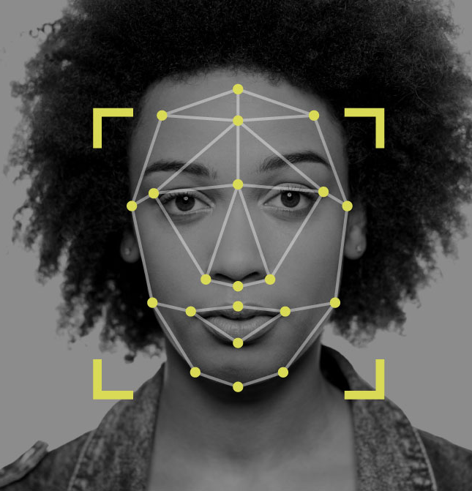
Плюсы и минусы:
+ Экономия времени в некоторых случаях
+ Высокая безопасность при качественной реализации
- Нестабильность распознавания
- Дополнительные требования к оборудованию

Slide 5

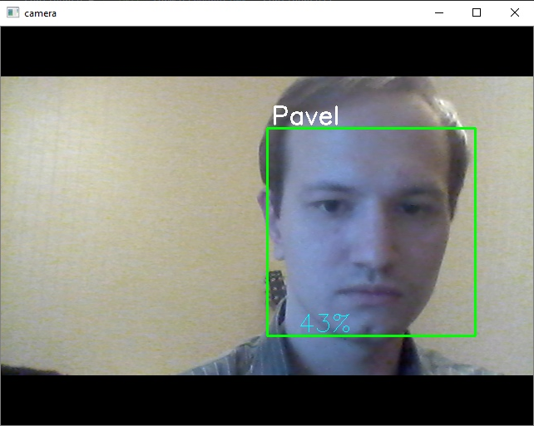
Использование OpenCV для распознавания лиц

Slide 6
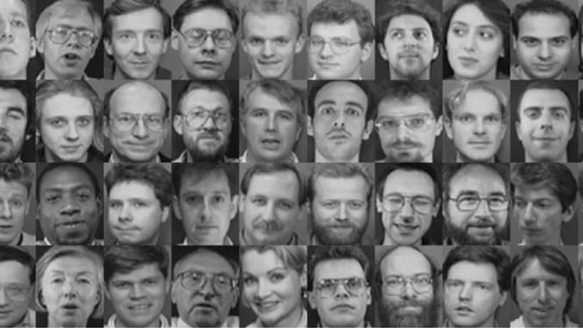
Первый этап: создание датасета с лицами пользователей
Захват видеопотока с веб-камеры
Распознавание лица с помощью каскадов Хаара
Создание выборки для дальнейшего обучения

Slide 7

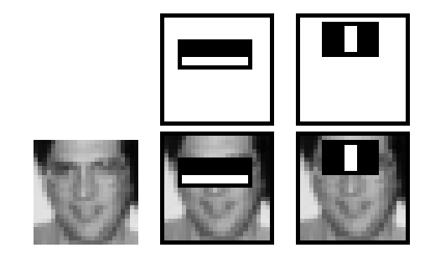
Метод Виолы-Джонса и примитивы Хаара

Slide 8
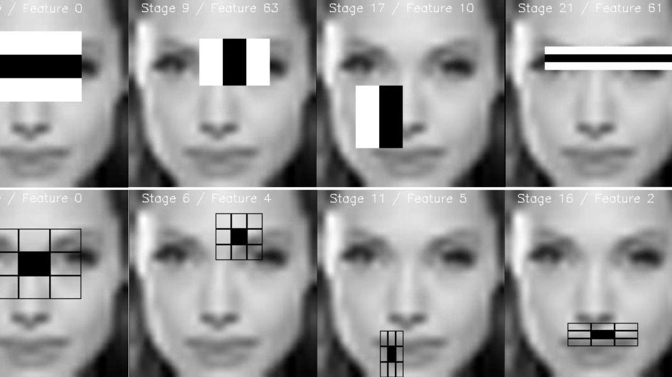
Второй этап: классификация и обучение
Применение локальных бинарных шаблонов для распознавания лиц
Непосредственное обучение

Slide 9
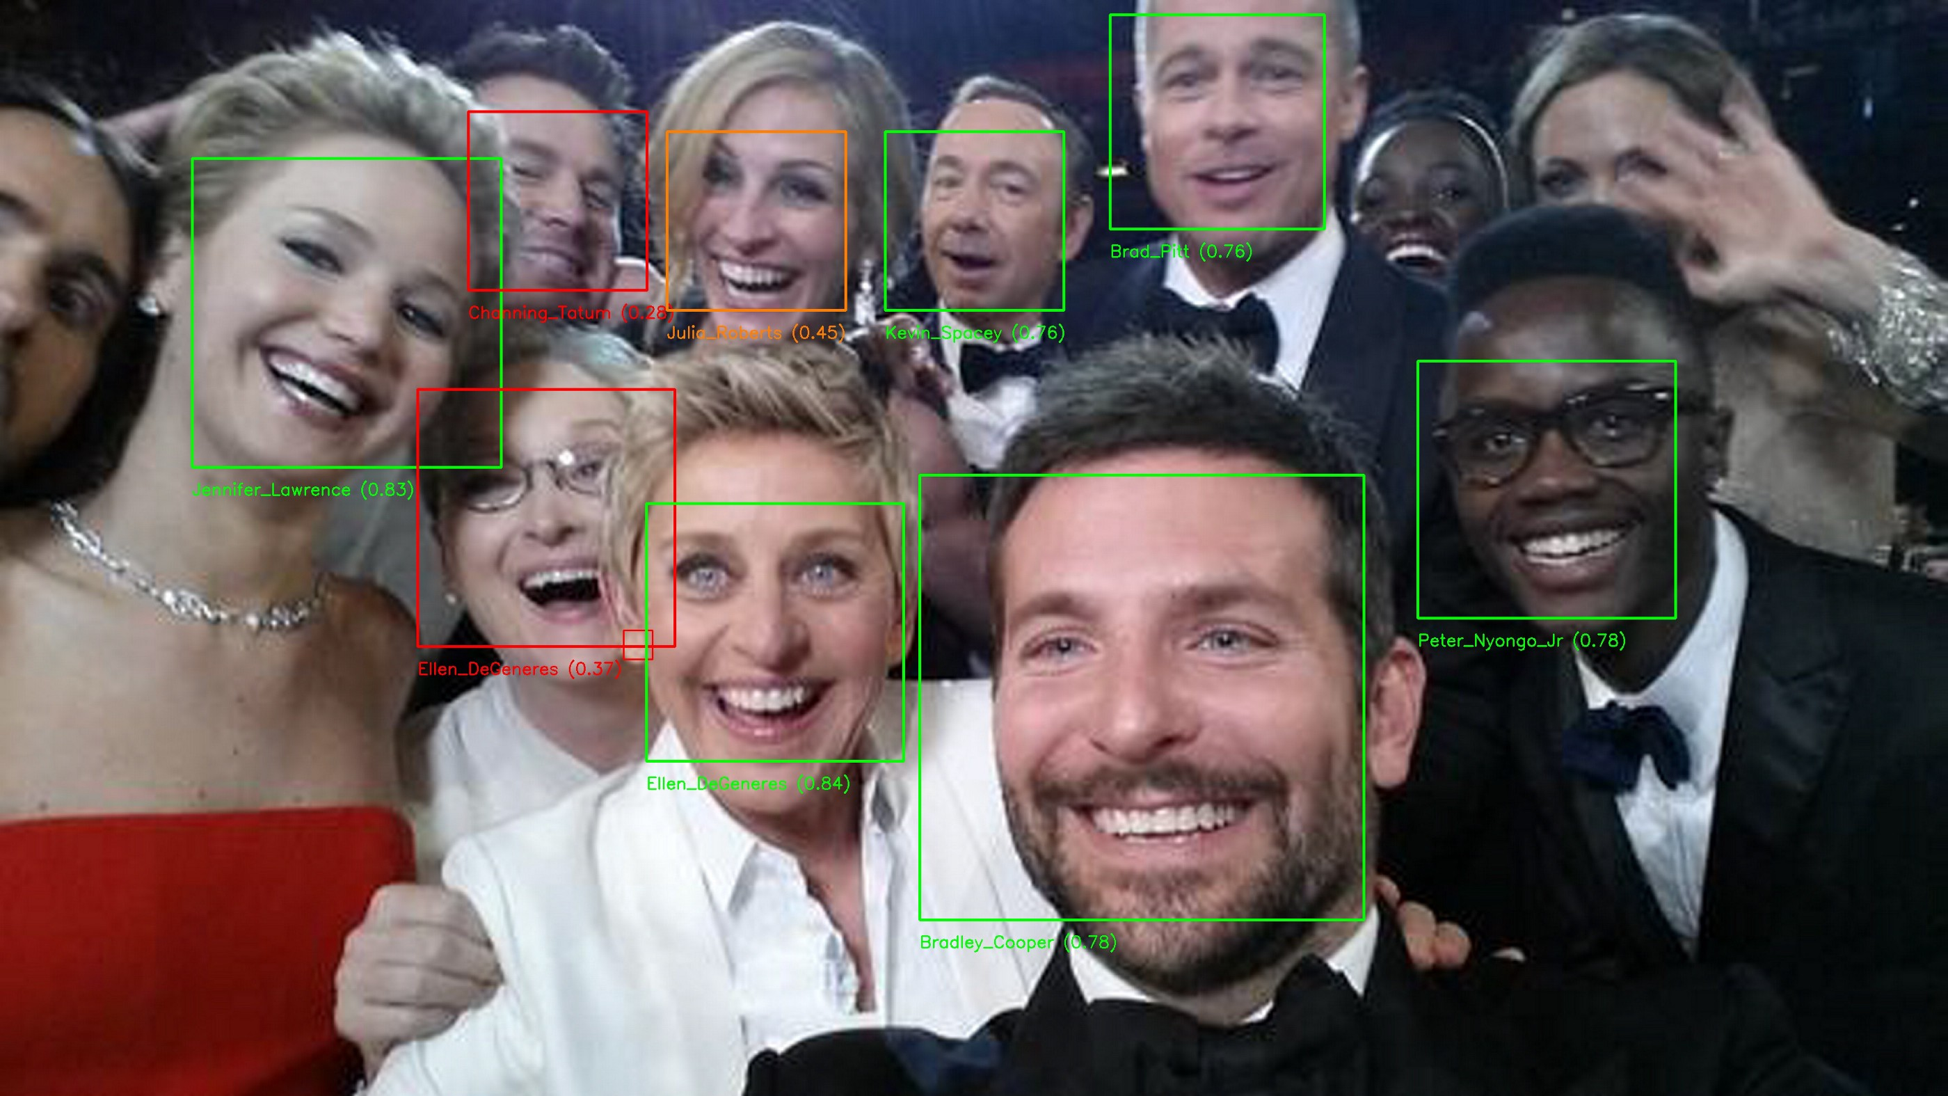
Третий этап: распознавание и идентификация

Slide 10
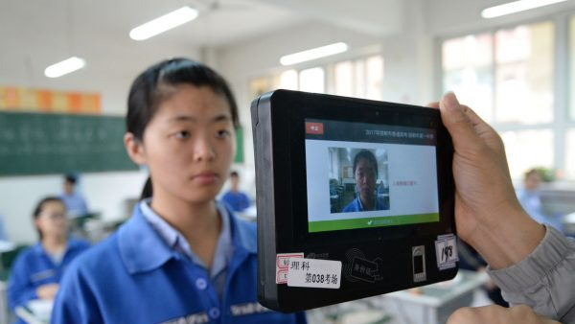
Применение технологии распознавания лиц в университете
Проход через КПП в случаях, если студент забыл пропуск дома
Оплата обедов в столовой университета
Доступ к литературе в библиотеках университета

Slide 11
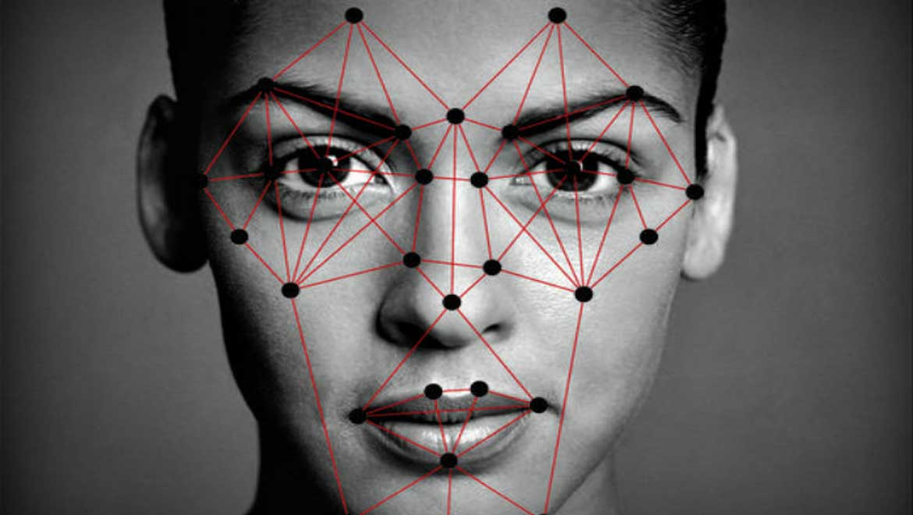
Спасибо за внимание

